Slide 1


Детский муниципальный смотр-конкурс художественной самодеятельности
«Перезвон талантов земли Новоусманской»
Новоусманский муниципальный район
Отдел образования и молодежной политики
администрации Новоусманского муниципального района

Slide 2
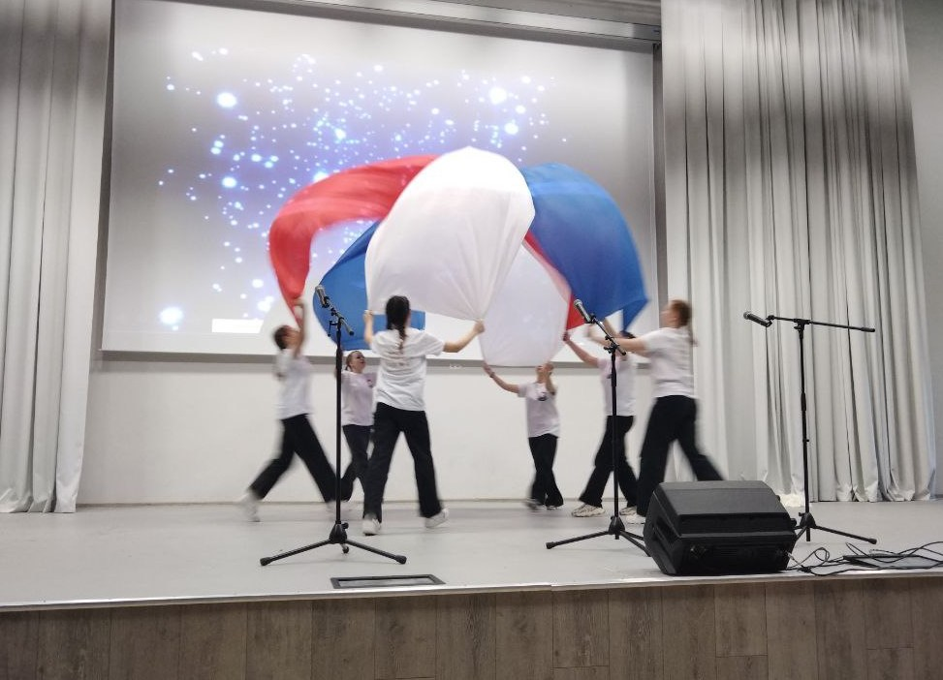
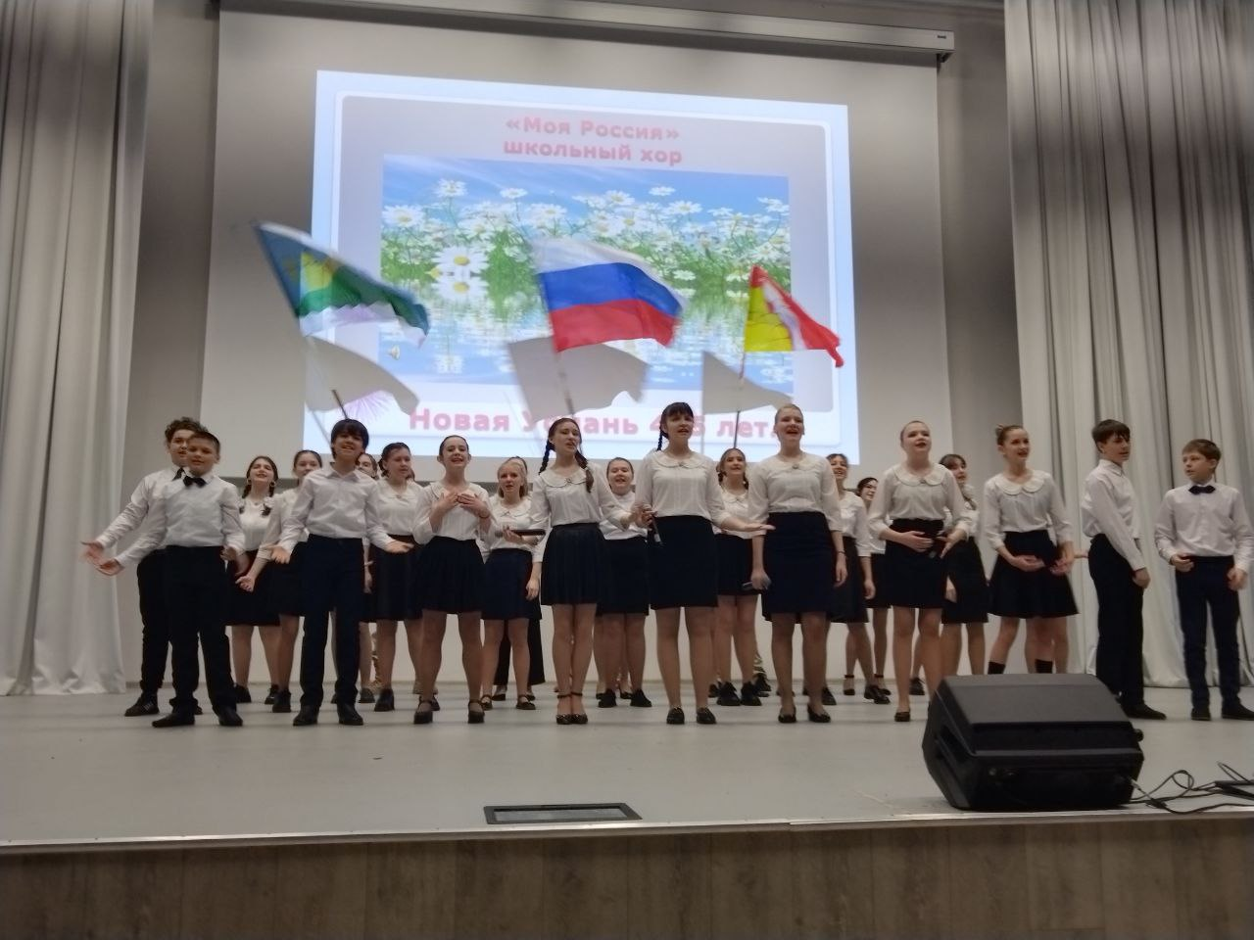
Актуальность мероприятия
Воспитание гражданина и патриота, знающего и любящего свою Родину - задача особенно актуальная сегодня и не может быть успешно решена без глубокого познания духовного богатства своего народа, освоения народной культуры, популяризации традиций и истории малой родины. Для решения данной проблемы в Новоусманском районе был организован и проведен детский смотр-конкурс художественной самодеятельности «Перезвон талантов земли Новоусманской», посвященный 425-летию основания села Новая Усмань, как возможность формирования гражданско-патриотического сознания, любви к малой родине, уважения ее культурного и исторического наследия через творческие способности учащихся.

Slide 3
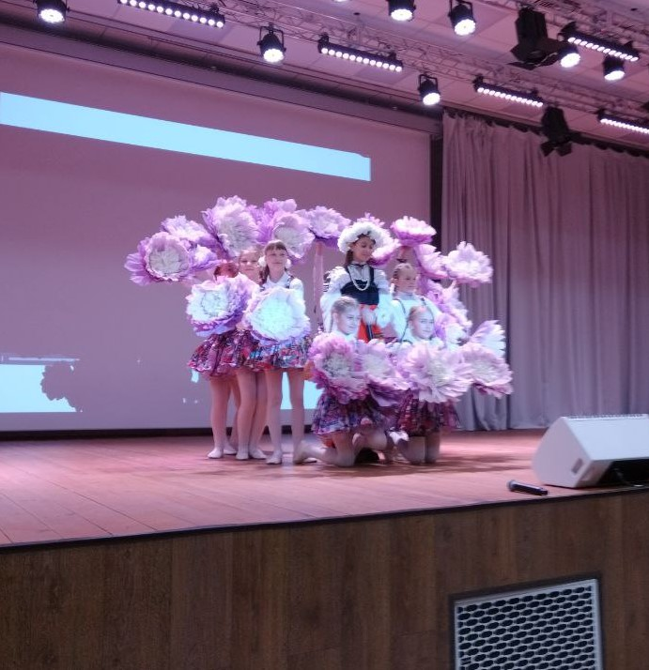
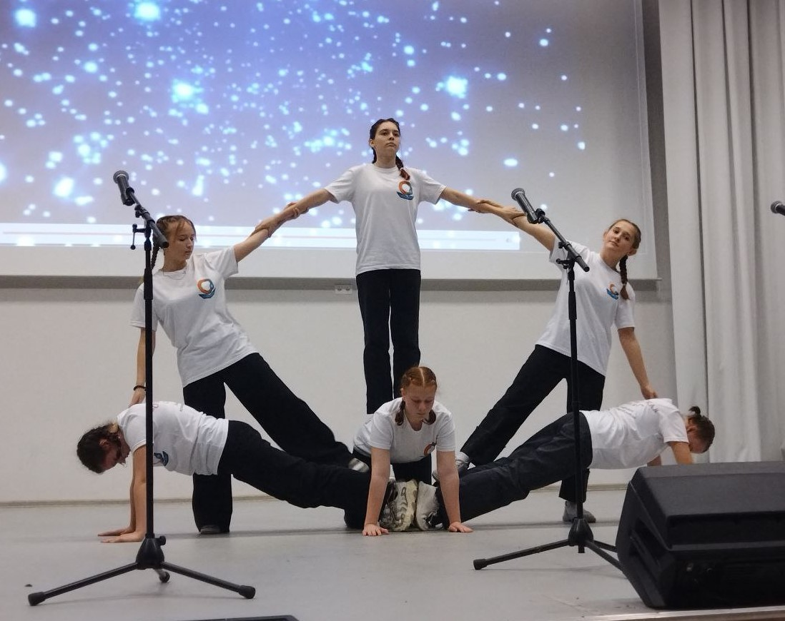
Цель мероприятия:
гражданско-патриотическое воспитание детей и юношества Новоусманского муниципального района посредством творческих способностей.
Задачи мероприятия:
- формирование позитивного имиджа Новоусманского района;
- формирование гражданско-патриотического сознания, любви к малой родине, уважения ее культурного и исторического наследия;
- выявление новых талантов;
- развитие коммуникативности среди подростков.

Slide 4
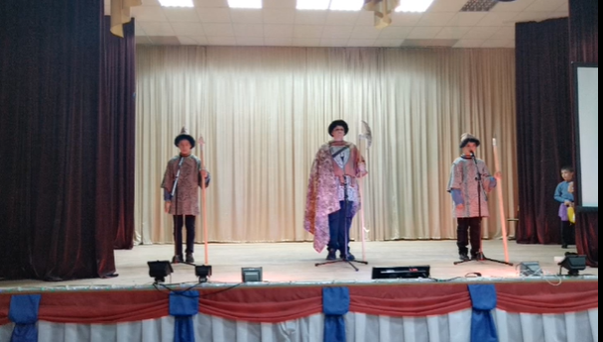
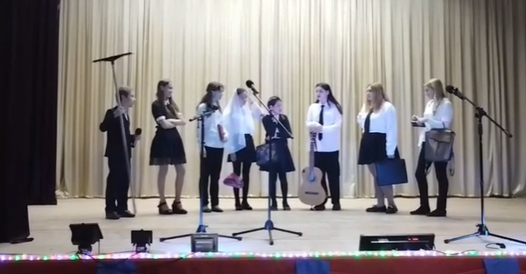
Смотр-конкурс проходил с 24 по 26 апреля на трех площадках.
В мероприятии приняли участие учащиеся и педагоги из 24 школ района.

Slide 5
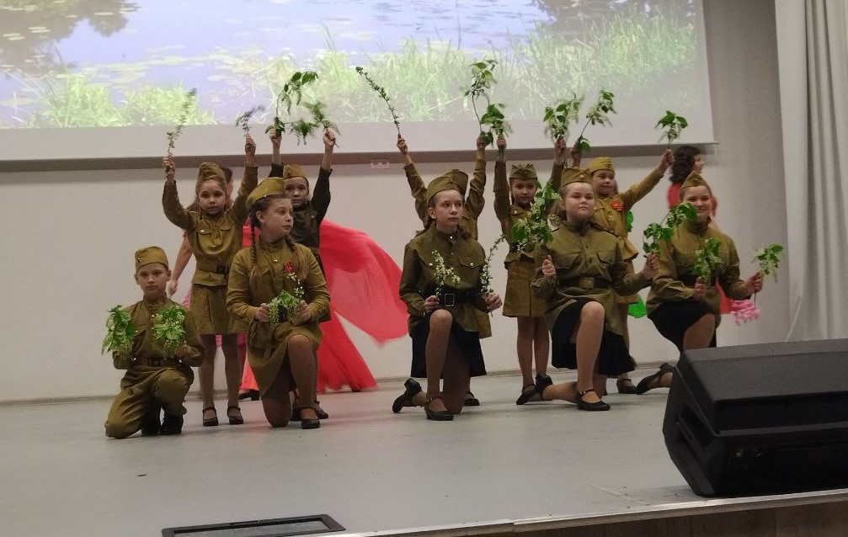
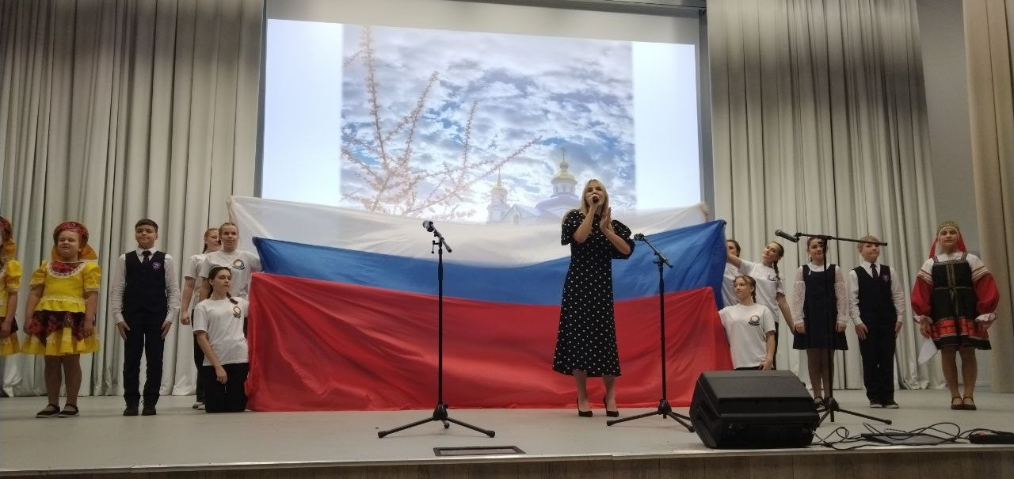
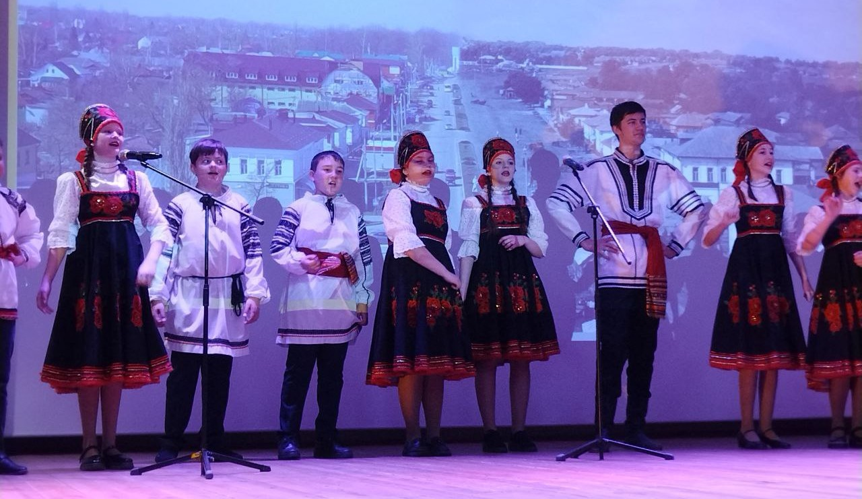
Целевая группа: обучающиеся общеобразовательных организаций Новоусманского муниципального района, 1-11 классы.
Участниками мероприятия стали 1230 школьников.
Количественный охват мероприятия – более 1500 чел.

Slide 6
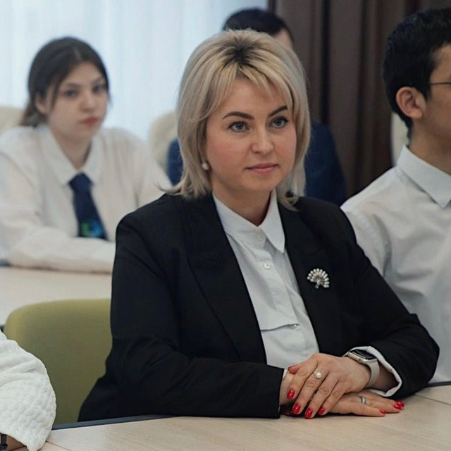
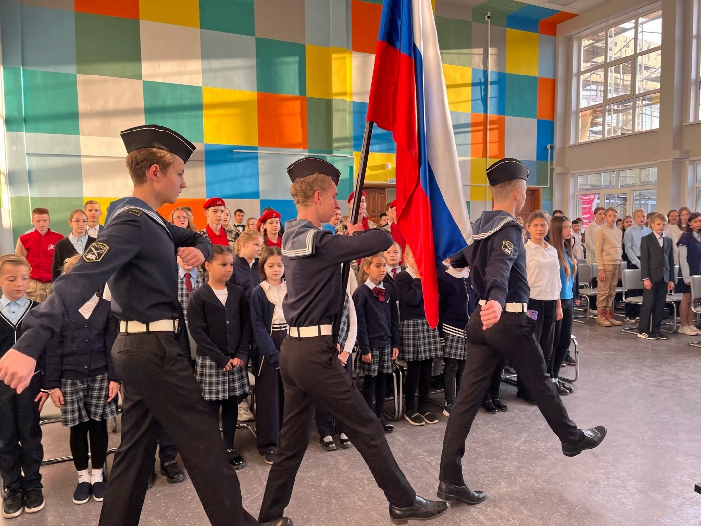
Содержание мероприятия.
Торжественное открытие смотра, церемония выноса государственного флага Российской Федерации, исполнение гимна Российской Федерации;
Приветственное слово руководителя отдела образования и молодежной политики;
Тематическая программа выступления школ (не более 20 минут).
Церемония награждения.

Slide 7
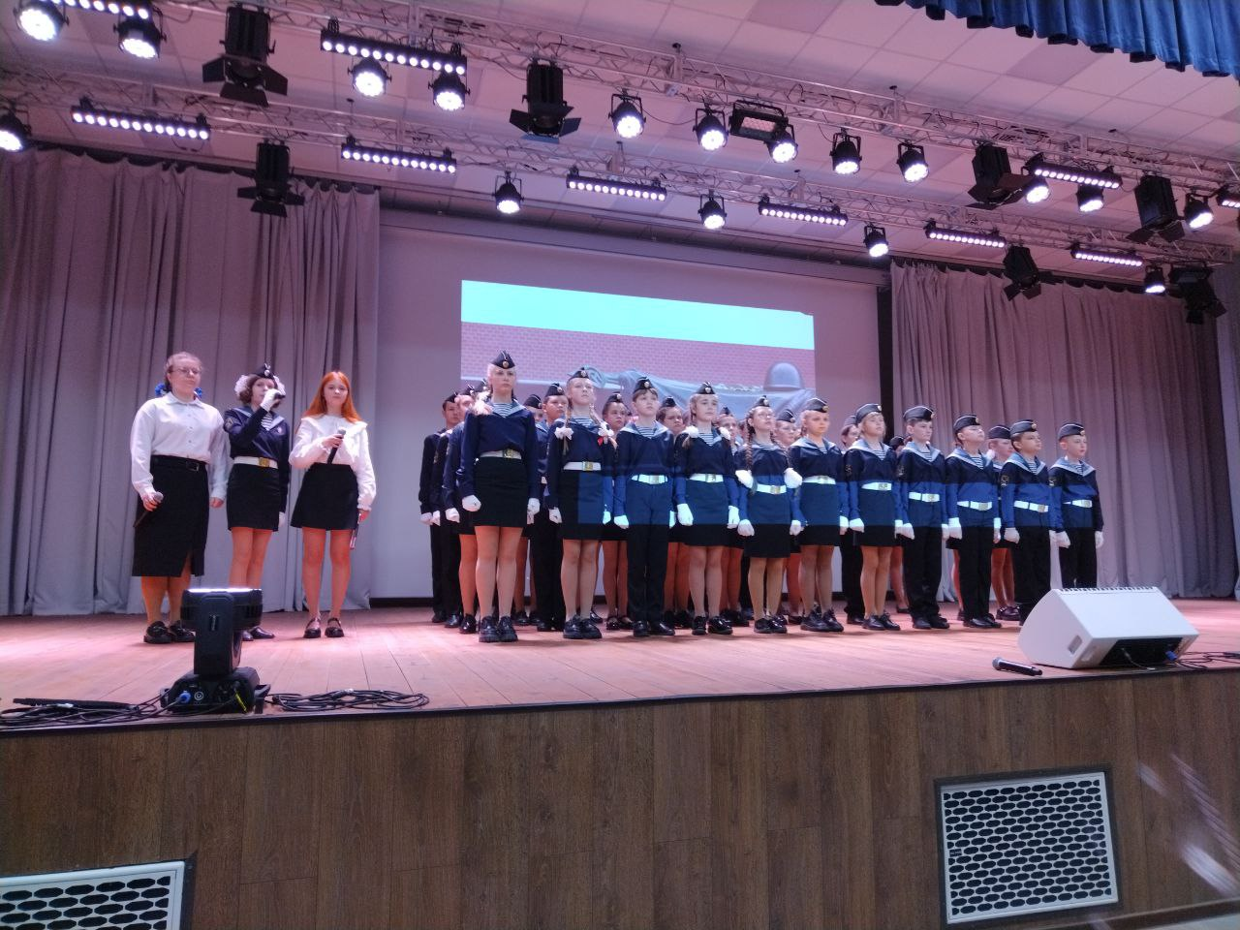
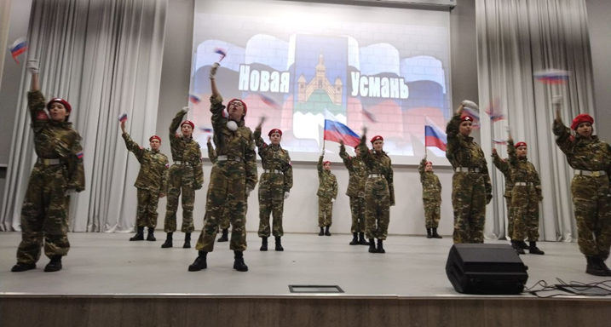
Каждая школа представляла концертную программу в 5 номинациях (по одному номеру в номинации): вокально-хоровые (ансамбли), вокально-сольные, хореографические, оригинальный жанр, чтецы.
Тема программы:
«История села: от возрождения до наших дней».
Особое внимание было отведено теме «Новая Усмань
в годы Великой Отечественной войны»
Активное участие в смотре принимали Юнармейцы и кадеты.

Slide 8
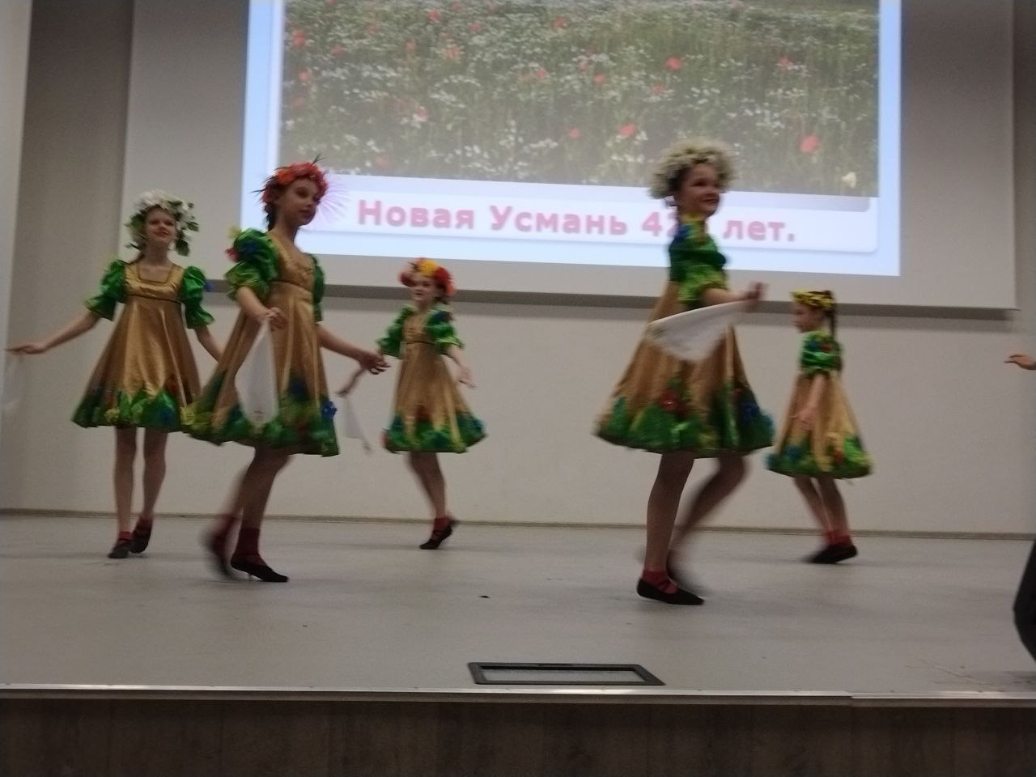
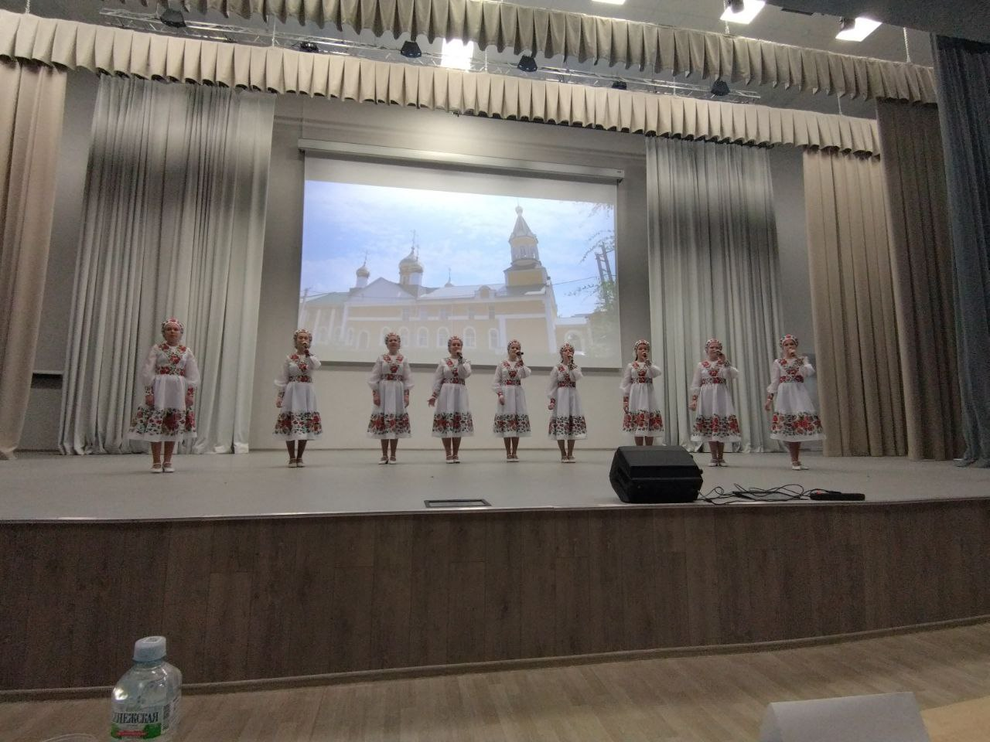
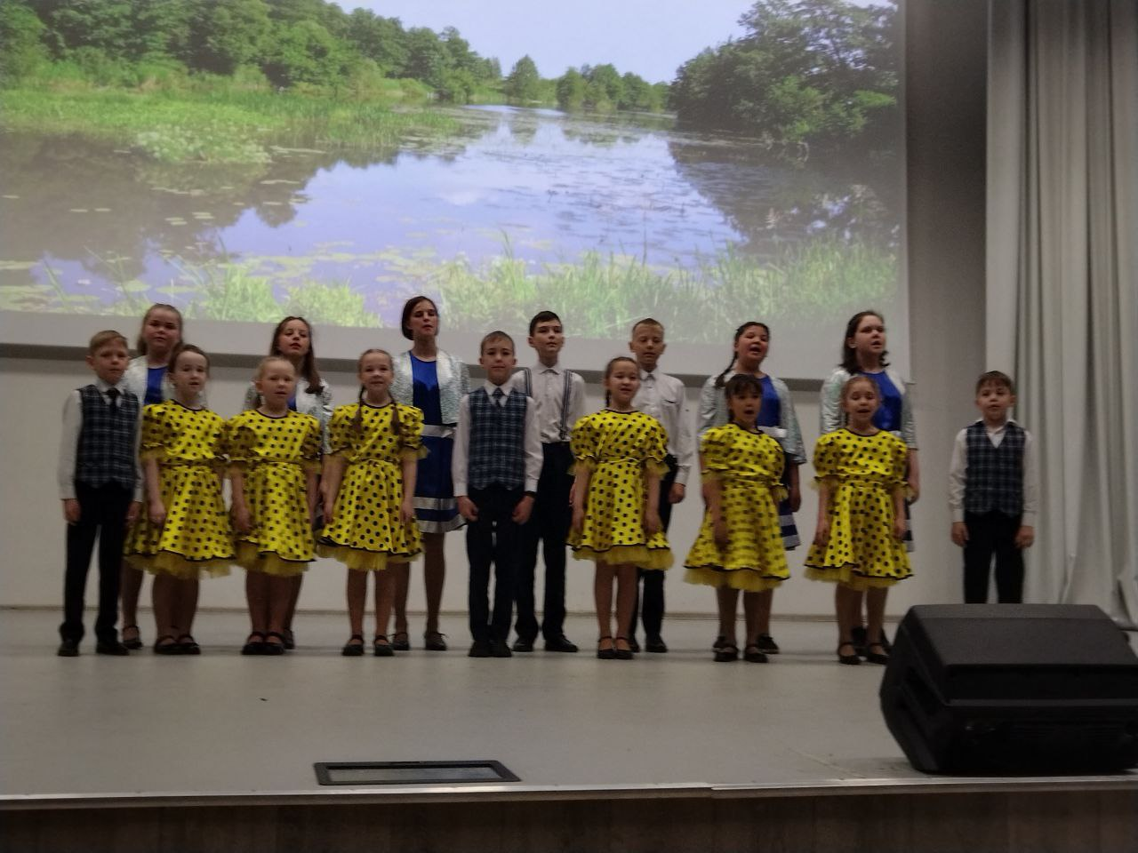
Результаты реализации мероприятия:
концертные программы школ были насыщенными и разнообразными, особое внимание уделялось истории возникновения села и роли Новоусманского района в годы ВОВ;
заложены основы формирования личности гражданина и патриота, поднятия духа патриотизма в молодежной среде;
посредством ознакомления с традициями и обычаями села осуществлено приобщение с культурными ценностями родного края, развитие интереса к истории села, формирование бережного отношения к памятникам архитектуры и природы;
повышен духовно-эстетический уровень учащихся школ;
развитие кругозора учащихся, выявление новых талантов, развитие творческой активности подрастающего поколения;
смотр-конкурс получил положительный отклик не только среди участников мероприятия, но и родительского сообщества.

Slide 9
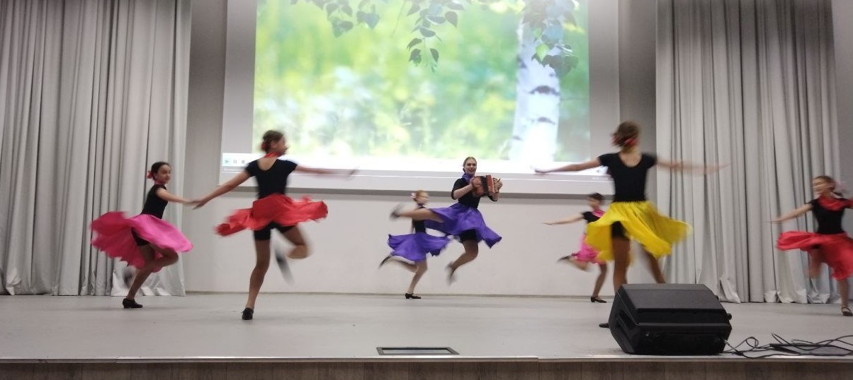
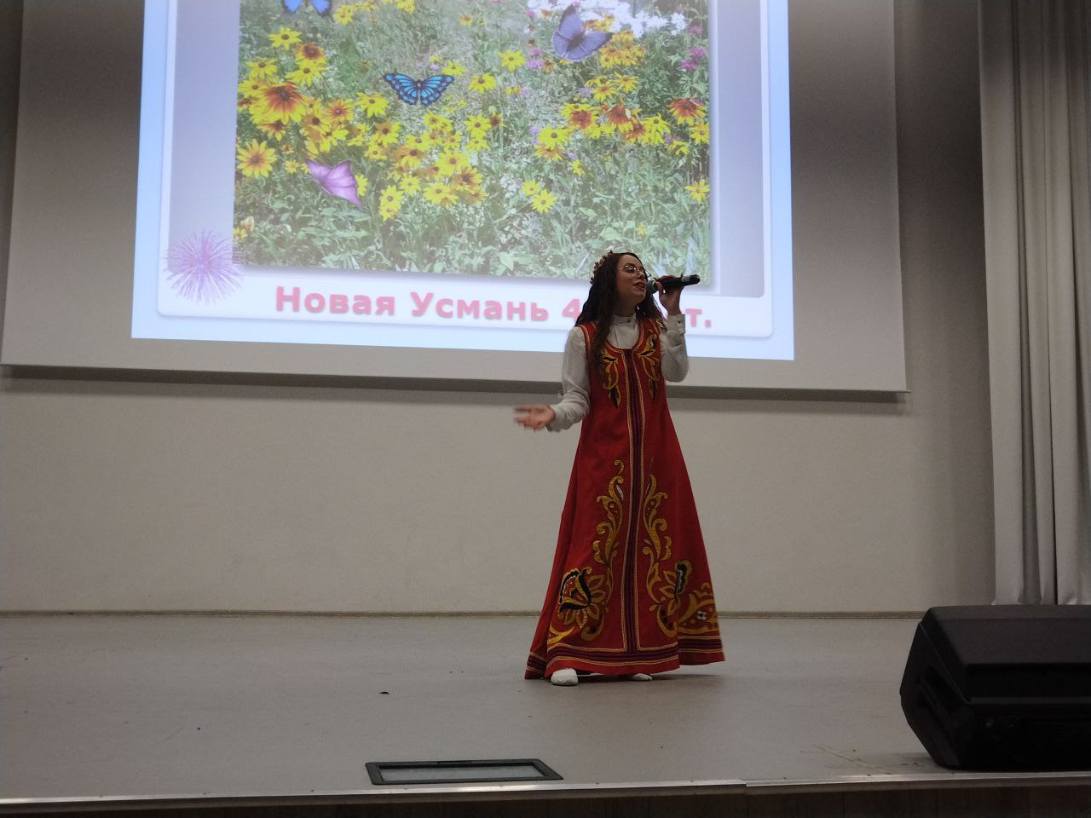
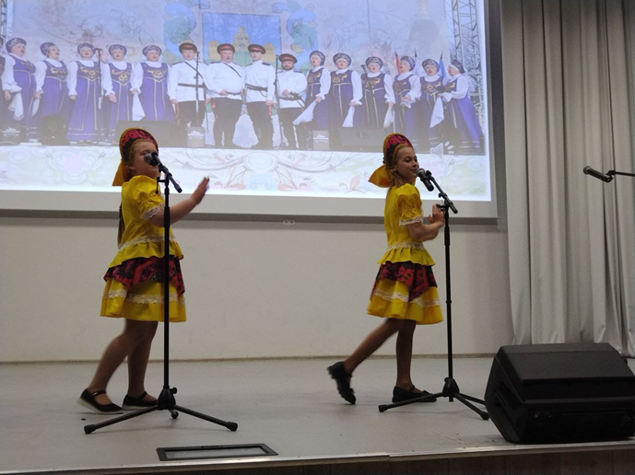
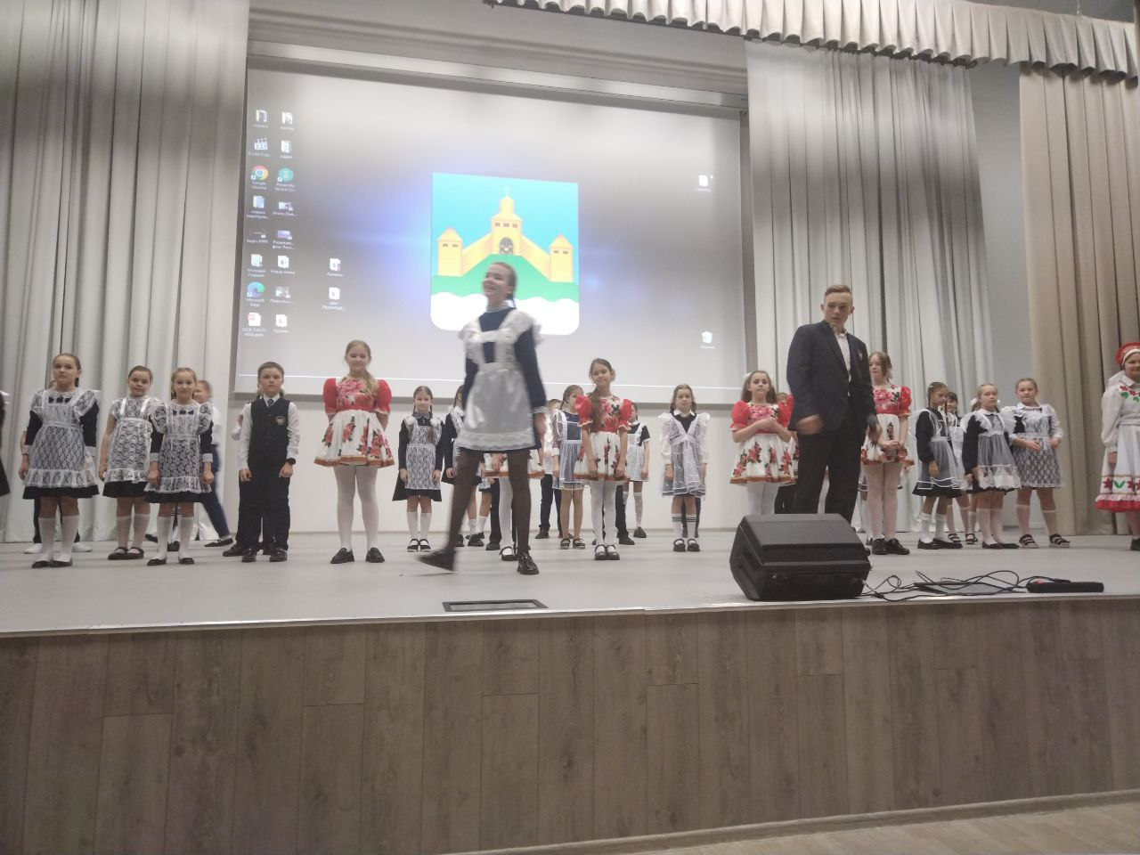
Мероприятие возможно рассматривать как долгосрочное, ежегодное с перспективой увеличения количества участников. Возможна реализация мероприятия другими участниками, с более узким или более широким составом, на базе отдельных образовательных организаций или районов.

Slide 10
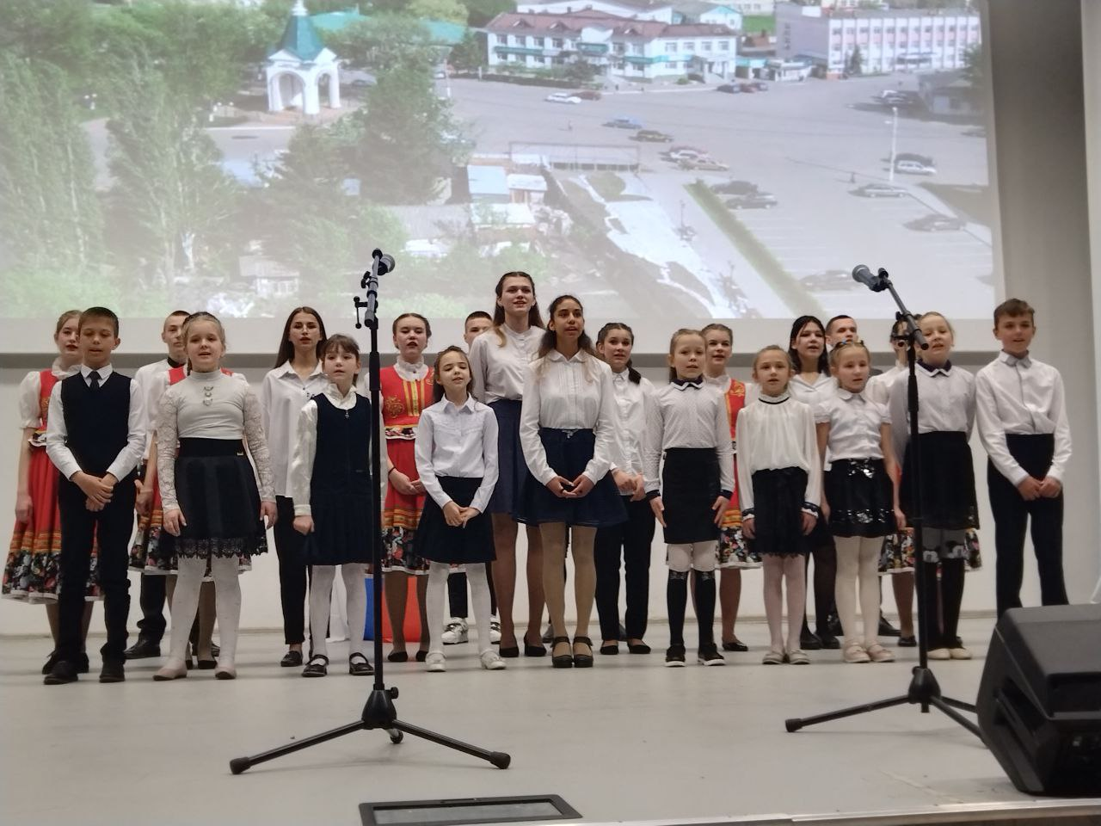
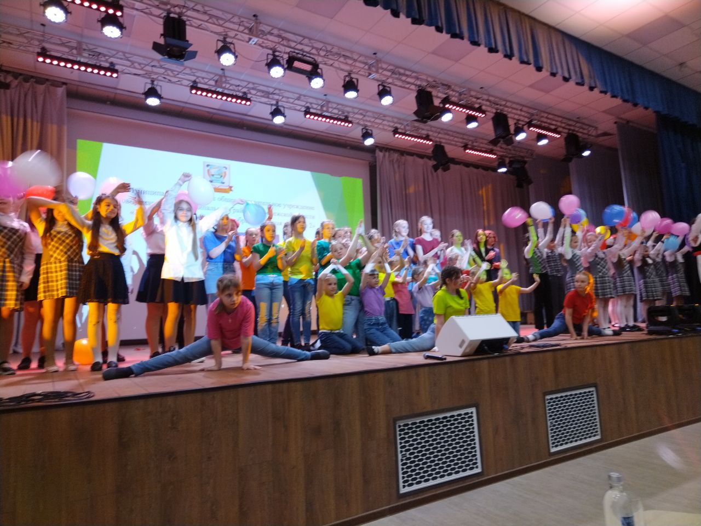
Технологии, использованные в проекте:
Музыкальное оборудование
Проектор
Экран
Народные костюмы

Slide 11
Освещение нашего проекта в интернете/СМИ
Наш смотр-конкурс был освящен в газете «Новоусманская Нива».
Посты с информацией про слёт были опубликованы в группах школ и организаций, которые принимали в нём участие. Подробный список изложен в информационной карте проекта
https://vk.com/public217384892?w=wall-217384892_279
https://vk.com/public217384892?w=wall-217384892_280
https://vk.com/public217384892?w=wall-217384892_281

Slide 12
Авторы проекта
Бортникова Людмила Анатольевна
bortnikovaluda18@mail.ru
+79521012440

